Slide 2
Exploration des textes longs entre 1990 et 2021
 | Expression régulière | NLP | Code Cim
Séjour | 5040 | 1485 | 31548
Patient | 1700 | 971 | 4941
Nombre de séjour moyen par patient | Nombre de séjour |  | Moyenne des moyennes de durée séjour par patient (IQR)
Tout confondu | Avec expression régulière trouvé | Avec PR positive | Tout confondu | Avec expression régulière trouvé | Avec PR positive
46,26 ( 13-59,25) | 0 (1 -2) | 0 (0 – 1) | 1,57 (1 - 2) | 8,34 (1 - 8,5) | 4,01 (1,399 - 4,2)

Slide 3
Exploration des textes longs entre 1990 et 2021
Niveau Patient
Niveau séjour
 | CIM-10 + | CIM-10 -
Regex seul | 273 | 730
Regex+context | 697 | 274
Pas de notion nlp | 210 | 3971
 | CIM-10 + | CIM-10 -
Regex seul | 944 | 2611
Regex+context | 708 | 777
Pas de notion nlp | 2986 | 179369

Slide 4
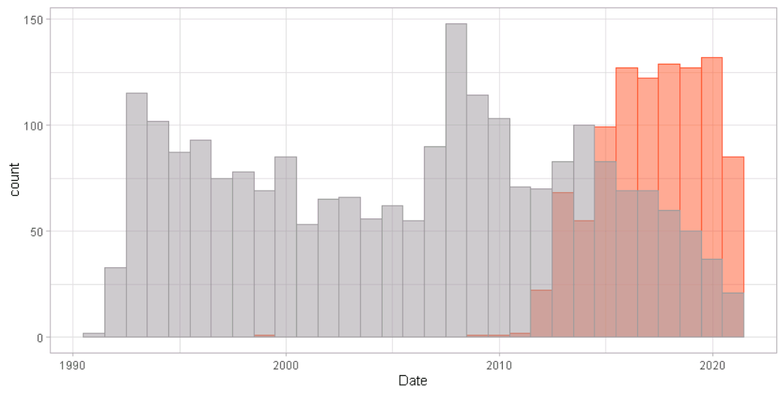
Première consultation au HUS
Première consultation au HUS en rapport avec la PR

Slide 5
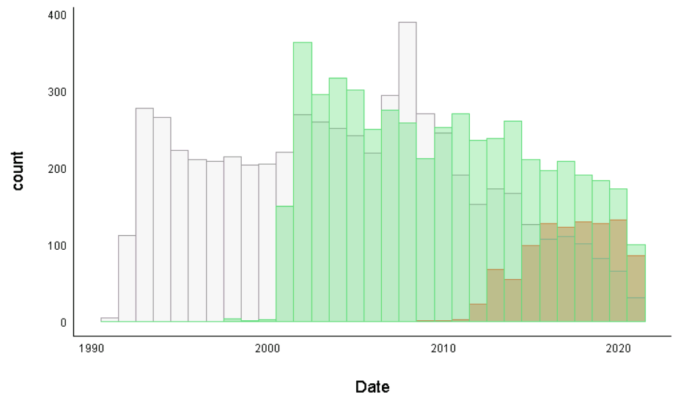
Première consultation au HUS
Première consultation au HUS en rapport avec la PR « nlp »
Première consultation au HUS en rapport avec la PR, code cim

Slide 6
Exploration des textes longs entre 2015 et 2020
 | Expression régulière | NLP | Code Cim
Séjour | 4153 | 1214 | 4943
Patient | 1429 | 803 | 947
Nombre de séjour moyen par patient | Nombre de séjour |  | Moyenne des moyennes de durée séjour par patient (IQR)
Tout confondu | Avec expression régulière trouvé | Avec PR positive | Tout confondu | Avec expression régulière trouvé | Avec PR positive
25,97 ( 7-34) | 1,55 (1 – 2) | 0,64 (0 -1) | 3,66 (1,13 – 3,6) | 7,93 (1 - 8) | 10,2 (1 - 10)

Slide 7
Exploration des textes longs entre 2015 et 2020
Niveau Patient
Niveau séjour
 | CIM-10 + | CIM-10 -
Regex seul | 143 | 479
Regex+context | 527 | 276
Pas de notion nlp | 273 | 194
 | CIM-10 + | CIM-10 -
Regex seul | 784 | 2155
Regex+context | 571 | 643
Pas de notion nlp | 3588 | 41505

Slide 8
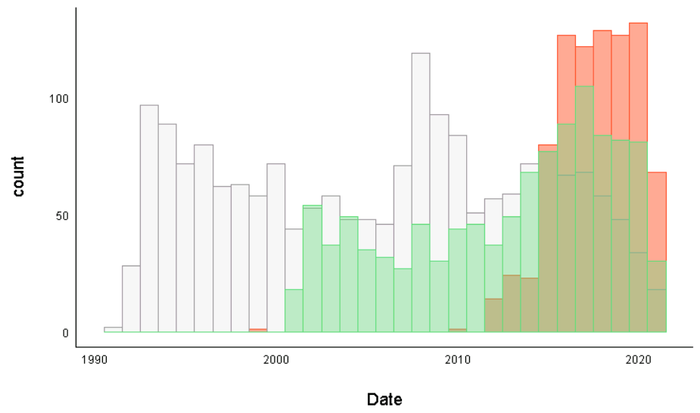
Première consultation au HUS
Première consultation au HUS en rapport avec la PR « nlp »
Première consultation au HUS en rapport avec la PR, code cim

